Slide 1
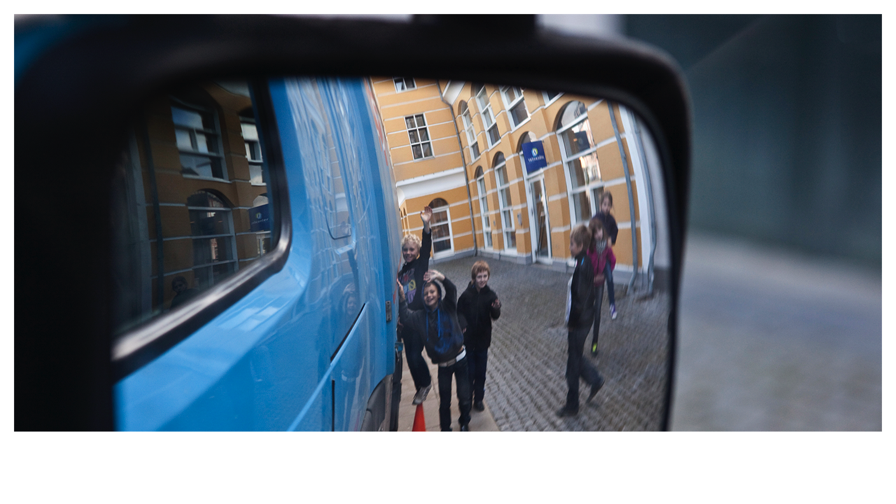
PARE, MIRE, HAGA UNA SEÑAL CON LA MANO
Notes:
Información de antecedentes
Cada año, más de 1,2 millones de personas mueren en accidentes de tránsito y los vehículos comerciales están involucrados en un 10 % de estos casos. Eso equivale a más de 3.400 muertes al día. Por otra parte, la Organización Mundial de la Salud (OMS) estima que, si no se hace nada, el número se incrementará en un 45 % en 15 años más.
Seguridad: nuestro valor fundamental
Volvo se ha centrado en la seguridad desde que la empresa se creó en 1927. Nuestra visión de seguridad es cero accidentes. El trabajo de seguridad de la empresa abarca desde la realización de investigaciones de tránsito hasta desarrollar características de seguridad de vanguardia para nuestros productos para mantener a salvo al conductor y los demás usuarios de la ruta. Pero queremos hacer más que eso. Y para esto, necesitamos su ayuda.
Pare, Mire, Haga una señal con la mano
Uno de los proyectos donde pretendemos hacer una diferencia real en la seguridad del tránsito es ayudar a los niños a entender cómo actuar con seguridad alrededor de los camiones, autobuses, automóviles, etc… Estamos verdaderamente comprometidos a explicar el concepto de Pare, Mire, Haga una señal con la mano a la mayor cantidad de niños posible. Este mensaje puede hacer la diferencia para salvar vidas. ¿A cuántos niños pueden llegar y hablarles sobre la iniciativa "Pare, Mire, Haga una señal con la mano"?
Cómo usar el material
Utilicen las siguientes diapositivas para crear un diálogo con los niños. Repitan y expliquen los principales mensajes. Por supuesto, no tienen que seguir el guión palabra por palabra.
Si desea promover y ayudar a organizar una actividad de capacitación completa en una escuela, con la ayuda de un maestro, en un grupo de jóvenes o en colaboración con las instituciones gubernamentales locales o regionales, también hay disponible un kit integral con varios componentes. Para obtener más información, hable con el departamento de responsabilidad social empresarial o gerente de comunicaciones.

Slide 2
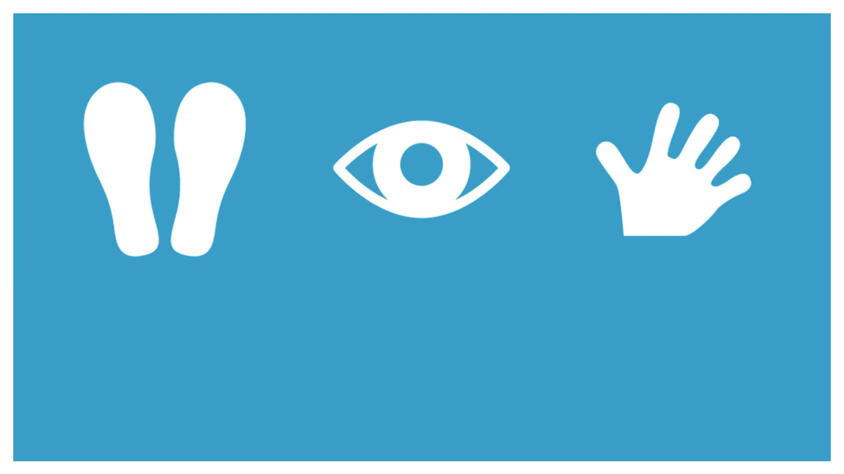
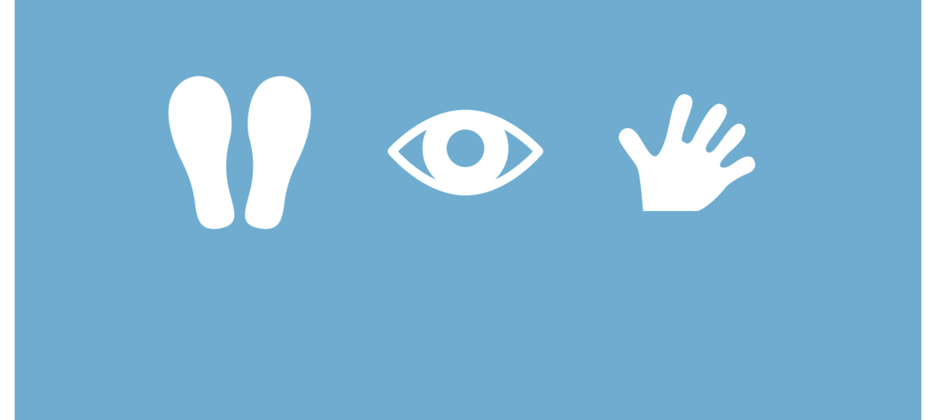
PARE
MIRE
HAGA UNA SEÑAL CON LA MANO
Notes:
Creen un diálogo, con preguntas como:
¿Han oído hablar de Pare, Mire, Haga una señal con la mano?
¿Saben lo que es?
Si imaginan un cruce ¿en qué tipo de vehículos piensan?
Expliquen que:
Estas tres frases, Pare, Mire, Haga una señal con la mano, son palabras mágicas en el tránsito. Hoy veremos lo que significan y por qué son tan importantes.
Pero antes de revisar la iniciativa "Pare, Mire, Haga una señal con la mano", ¿alguna vez han pensado en los vehículos más grandes de las calles y por qué están allí?

Slide 3
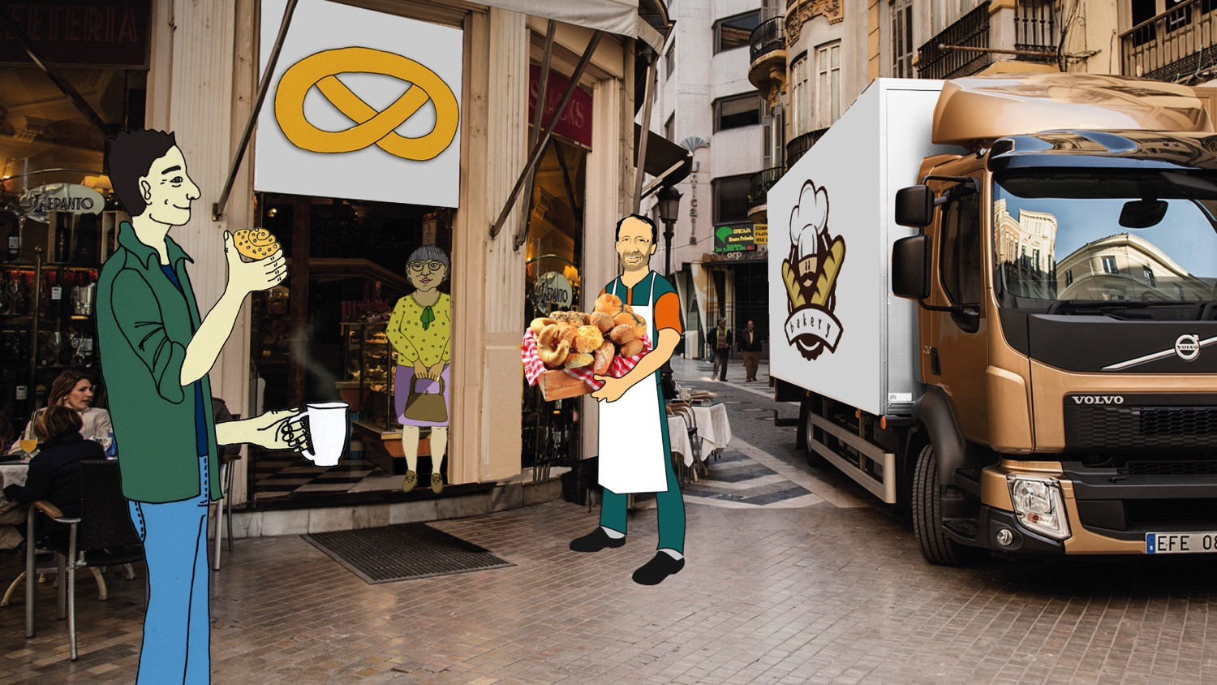
Notes:
Creen un diálogo, con preguntas como:
¿Alguna vez han pensado por qué tenemos camiones?
¿Qué funciones tienen los camiones?
¿Qué diferentes tipos de camiones se les ocurren?
¿Cómo podríamos hacer las cosas si no tuviéramos camiones?
¿Por qué tenemos autobuses? ¿Cómo sería si no hubiesen autobuses?
Expliquen que:
Muchos camiones se utilizan para entregar cosas de un lugar a otro. Aquí, vemos un camión que traslada pan desde la panadería hacia un café. Los camiones entregan casi todo lo que se utiliza en el hogar: muebles, juguetes, comida, automóviles e incluso los ladrillos y la madera que utilizaron para construir su casa.
Otros camiones que pueden reconocer son los camiones de bomberos, camiones de reciclaje o camiones madereros.
Necesitamos camiones para que nuestro mundo funcione. Si no tuviéramos camiones, no se recogería la basura, no se apagarían los incendios y la comida no se entregaría a las tiendas de abarrotes, tiendas, restaurantes o cafeterías.
También necesitamos autobuses, ya que son una forma muy eficiente de transportar a muchas personas al mismo tiempo.

Slide 4
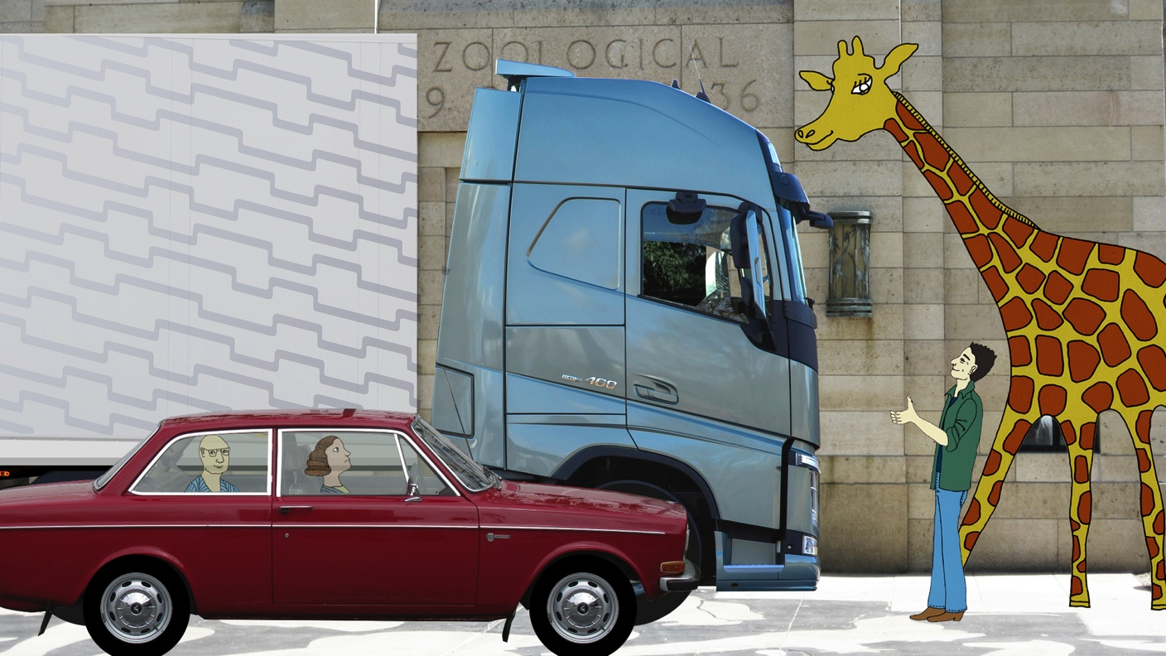
Notes:
Creen un diálogo, con preguntas como:
¿Alguna vez han pensado en lo grande que es un camión?
¿Son todos los camiones del mismo tamaño?
Expliquen que:
Los camiones y autobuses varían de tamaño dependiendo de para qué se utilizan.
Un camión de basura o de reciclaje es bastante pequeño ya que tiene que recorrer pueblos y las calles de la ciudad recogiendo basura. Tiene diferentes compartimentos para diferentes tipos de basura como papel, plástico, metal y vidrio. Para adaptarse lo máximo posible, la basura se comprime antes trasladarla a la estación de reciclaje.
Los camiones más grandes y más largos se denominan camiones articulados o remolques, ya que llevan una carga en el remolque. Por lo general, llevan grandes cargas a largas distancias en las autopistas, por ejemplo, transportan fruta de España a Suecia.
Este camión remolque mide cuatro metros y medio de alto y 16,5 metros de largo con el remolque enganchado. Eso es casi tan alto como una jirafa e incluso más largo que 3 o 4 automóviles normales.

Slide 5
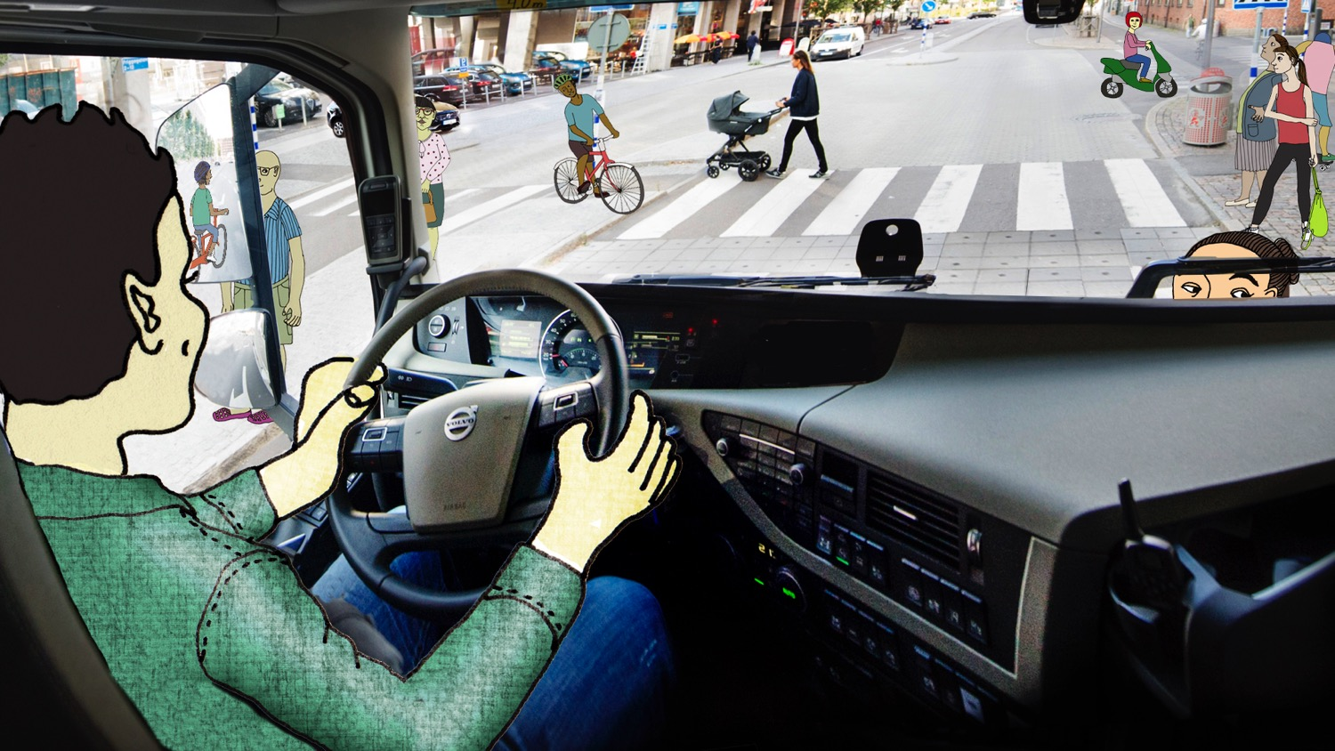
Notes:
Creen un diálogo, con preguntas como:
¿Cómo creen que se siente sentarse en un camión tan grande?
¿Cuántas personas ven en la imagen? ¿Creen que fue difícil verlos a todos?
En el tránsito, ¿cómo pueden asegurarse de que el conductor los ve?
Expliquen que:
Puede ser difícil ver lo que hay alrededor del camión o un autobús. Esto es porque el vehículo es grande y, en un camión, el conductor está sentado muy alto.
El conductor debe inclinarse hacia el frente y hacia los lados para asegurarse de ver todo. También utiliza los espejos para ver lo que está detrás de él, a su lado y cerca delante de él.
A pesar de que nosotros podemos ver el camión, no podemos estar seguros de que el conductor del camión nos ve.
Por lo tanto, es importante buscar siempre el contacto visual con el conductor para saber con seguridad que él nos ve.

Slide 6
Notes:
Creen un diálogo, con preguntas como:
Como el conductor está sentado tan alto en un vehículo tan grande, ¿creen que el conductor puede ver todas las bicicletas de la foto?
¿Cuál de estas bicicletas creen que son más difíciles de ver desde el interior del camión? ¿Cuál de estas motos piensan que tiene la posición más segura?
Expliquen que:
Al ir en bicicleta en el tránsito, es especialmente importante recordar que es posible que los conductores de camiones no los vean.
El conductor debe inclinarse y usar los espejos para ver todas las bicicletas de la imagen. Las bicicletas más difíciles de ver son las tres bicicletas del frente. La bicicleta verde en el lado derecho del camión también puede ser difícil de detectar para el conductor. Las bicicletas más seguras son los que están más atrás.

Slide 7
Situación de la bicicleta
Notes:
Creen un diálogo, con preguntas como:
¿Alguna vez han visto un camión girando en una intersección? ¿Cómo se veía?
¿Saben cómo mantenerse seguros al andar en bicicleta al lado de un camión?
Expliquen que:
Circulación por la derecha El accidente más común entre los ciclistas y camiones es cuando el camión está a punto de girar a la derecha como en esta situación. En este caso, hay un riesgo de que el conductor no los vea, lo que podría provocar un grave accidente.
Los camiones y autobuses tienen un radio de giro más amplio que los automóviles. No pueden hacer un giro a la derecha desde la calzada derecha, lo que significa que se moverán directamente a la intersección antes de comenzar a girar. Por lo tanto, si ustedes están al lado o detrás de un camión o autobús, se puede ver como que el camión se está moviendo hacia adelante, pero en realidad está preparando un giro.
Circulación por la izquierda El accidente más común entre los ciclistas y camiones es cuando el camión está a punto de girar a la izquierda, esta imagen muestra que este giro se ve como circulación por la derecha. En este caso, hay un riesgo de que el conductor no los vea, lo que podría provocar un grave accidente.
Los camiones y autobuses tienen un radio de giro más amplio que los automóviles. No pueden hacer un giro a la izquierda desde la calzada izquierda, lo que significa que se moverán directamente a la intersección antes de comenzar a girar. Por lo tanto, si ustedes están al lado o detrás de un camión o autobús, se puede ver como que el camión se está moviendo hacia adelante, pero en realidad está preparando un giro.
Para obtener una pista de la dirección en que se va moviendo el vehículo, se puede ver en los indicadores. Si parpadean, el vehículo está a punto de girar. Pero el conductor podría haber olvidado encender los indicadores. Así que, para estar en el lado seguro, siempre deben parar en las intersecciones, no demasiado cerca del cruce de bicicletas (y siempre detrás del remolque, como se puede ver en la imagen). Antes de seguir, esperen hasta que el camión (o autobús) haya pasado.

Slide 8
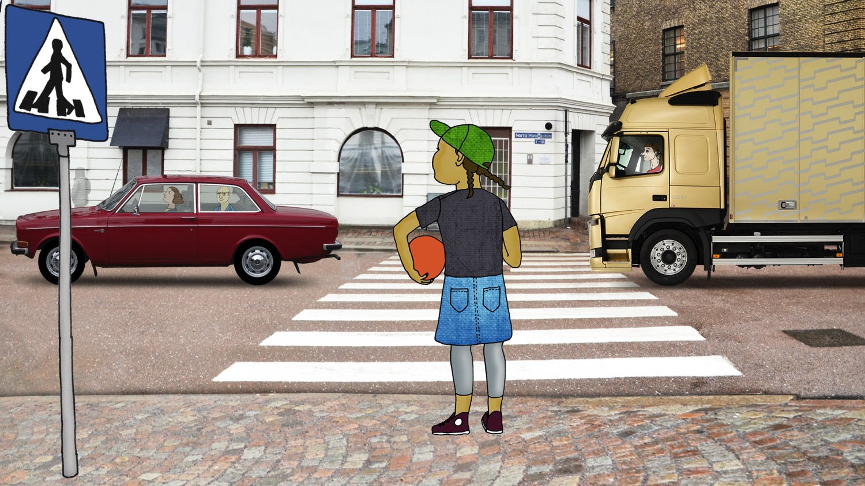
Notes:
Creen un diálogo, con preguntas como:
Si van caminando, ¿saben dónde deben cruzar la calle?
¿Qué es lo primero que hacen cuando llegan a la calle?
Expliquen que:
Si están a punto de cruzar una calle, siempre deben usar un cruce de peatones o un cruce de cebra.
Antes de cruzar la calle, asegúrense de PARAR completamente.
Expliquen que PARE es la primera palabra mágica para recordar.

Slide 9
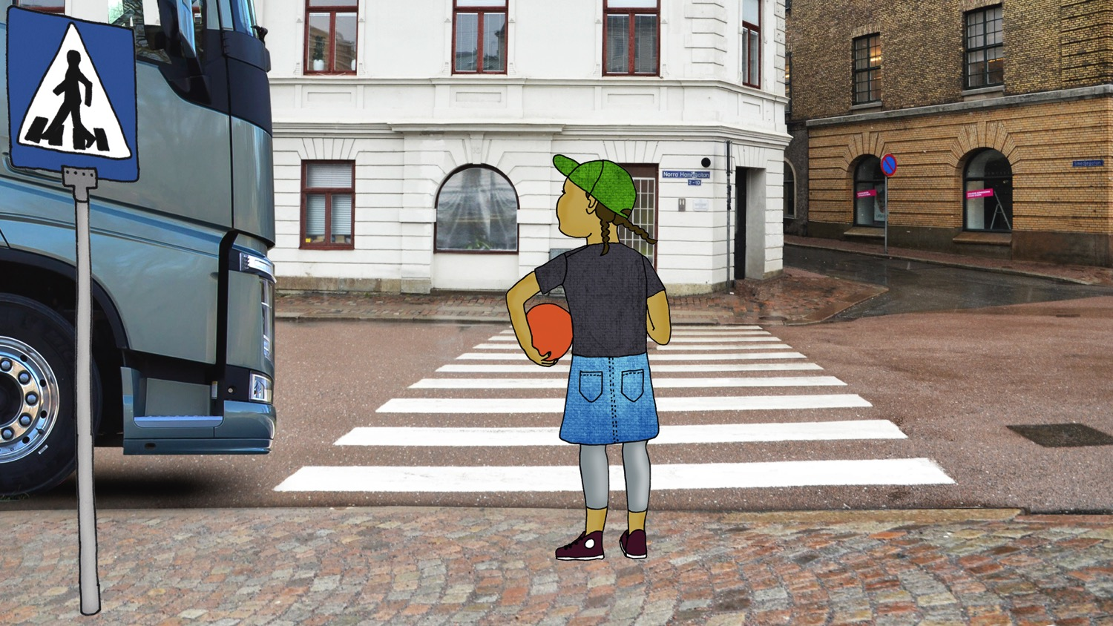
Notes:
Creen un diálogo, con preguntas como:
Cuando han parado, ¿qué deben hacer después?
¿En qué dirección deben mirar antes de cruzar?
Expliquen que:
Antes de cruzar, es importante MIRAR a su alrededor con cuidado.
Circulación por la derecha: Primero deben mirar a la izquierda, luego a la derecha y luego a la izquierda otra vez. Y recuerden no entrar al camino si un vehículo se acerca.
Circulación por la izquierda: Primero deben mirar a la derecha, luego a la izquierda y luego a la derecha otra vez. Y recuerden no entrar al camino si un vehículo se acerca.
Si un vehículo se detiene, busquen el contacto visual con el conductor.

Slide 10
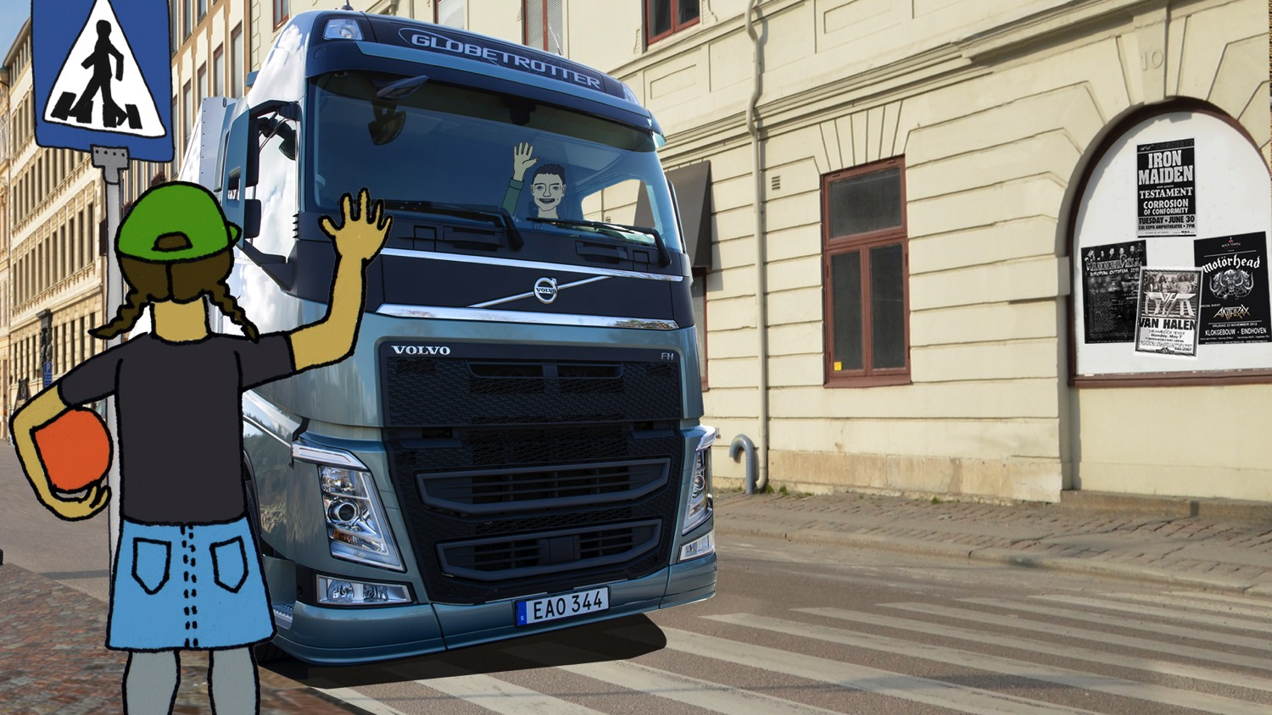
Notes:
Creen un diálogo, con preguntas como:
¿Cómo saben que el conductor los ha visto?
¿Qué pueden hacer para asegurarse de que el conductor los ha visto?
¿Es suficiente que le hagan una señal con la mano?
Expliquen que:
Como se dijo antes, el conductor del camión podría tener dificultades para ver todo alrededor del camión o autobús. Así que aunque sea fácil para nosotros ver el vehículo, no podemos estar seguros de que el conductor nos ha visto.
Para evitar que suceda un accidente grave, es importante buscar siempre el contacto visual con el conductor para que saber con seguridad que él nos ve.
Para asegurarse de que han llamado la atención del conductor, HAGAN UNA SEÑAL CON LA MANO y esperen a que el conductor también les haga una señal con la mano. Ahora pueden cruzar la calle.

Slide 11
PARE
MIRE
HAGA UNA SEÑAL CON LA MANO
Notes:
Asegúrense de que los niños hayan entendido el mensaje principal, con preguntas como:
¿Recuerdan qué significa "Pare, Mire, Haga una señal con la mano"?
¿Cuándo se debe utilizar "Pare, Mire, Haga una señal con la mano"?
¿Lo han probado ya?
¿Por qué se debe utilizar "Pare, Mire, Haga una señal con la mano"?
Resumen:
Ahora hemos repasado las palabras mágicas "Pare, Mire, Haga una señal con la mano".
Antes de cruzar la calle, asegúrense de PARAR completamente.
Circulación por la derecha: Antes de cruzar, es importante MIRAR a su alrededor con cuidado. Primero miren a la izquierda, luego a la derecha y luego a la izquierda otra vez. Busquen el contacto visual con el conductor.
Circulación por la izquierda: Antes de cruzar, es importante MIRAR a su alrededor con cuidado. Primero miren a la derecha, luego a la izquierda y luego a la derecha otra vez. Busquen el contacto visual con el conductor.
Para asegurarse de que han llamado la atención del conductor, HAGAN UNA SEÑAL CON LA MANO y esperen a que el conductor también les haga una señal con la mano. La razón por la que siempre hay que hacer una señal con la mano y esperar que el conductor también haga una señal con la mano, es que no podemos estar seguros de que el conductor nos ha visto, aunque ustedes hayan visto el vehículo. ¿Recuerdan?
Siempre "Paren, Miren, Hagan una señal con la mano" antes de cruzar una calle para evitar un accidente.

